Slide 1
Презентация
студента 1 курса ФИВТ
групы ИВ-35
Головенько Вячеслава

Slide 2
Украина во Второй Мировой войне

Slide 3
Украина во Второй Мировой войне и в послевоенный период (1939 – 1980-е гг.)
План
Украина во-время Второй Мировой войны.
Украина на завершающем этапе военных действий.
Период восстановления экономической жизни в 1945 - 1950-и гг.
Хрущевская «оттепель» и Украина (1954 - 1964 гг).
Брежневский застой в экономике. Оппозиция к власти и дисиденство.

Slide 4
23 августа 1939 г. В. Молотов и Й. Риббентроп подписали советско-немецкий пакт о ненападении. Тайным протоколом предполагалось размежевание сфер интересов обеих государств, а Западная Украина рядом с другими территориями должна была войти в состав СССР. Лемковщина и Холмщина попадали к немецкой зоне.

Slide 5
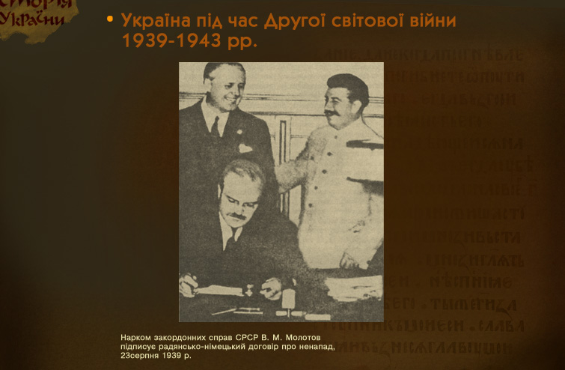
Подписание пакта В. Молотовим 23 августа 1939 года

Slide 6
1 сентября 1939 г. нападением Германии на Польшу началась Вторая мировая война. 17 сентября польскую границу пересекли войска Красной армии.

Slide 7
28 сентября СССР и Германия заключили договор о дружбе.
11 февраля 1940 г. в Москве было подписано экономическое соглашение, согласно которому на 15 мая 1941 г. Германия получила от СССР 632 тыс. тонн хлеба, 232 тыс. тонн бензина, 23,5 тыс. тонн хлопка, 900 кг. платины.

Slide 8
22 июня 1941 г. Германия напала на СССР. В захватнических планах фашистов Украина занимала особое место. Согласно плану «Ост» Германия была намерена депортировать из Украины десятки миллионов людей, переселив сюда колонистов-немцев. Часть ее земель предполагалось передать сателлитам гитлеровской Германии.

Slide 9
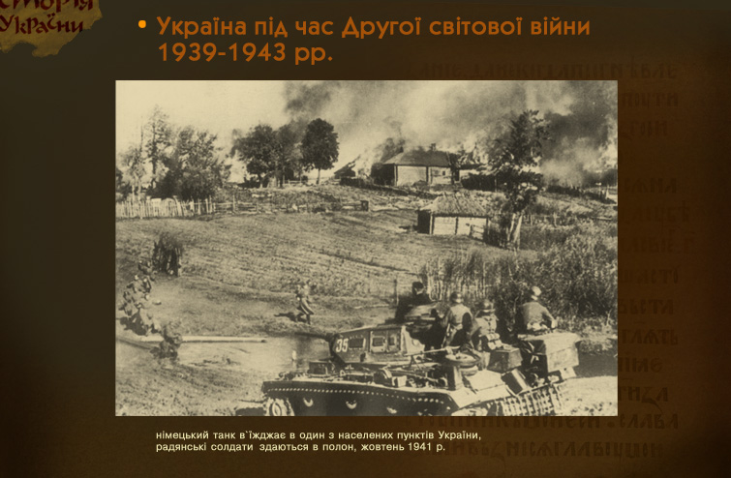

Slide 10
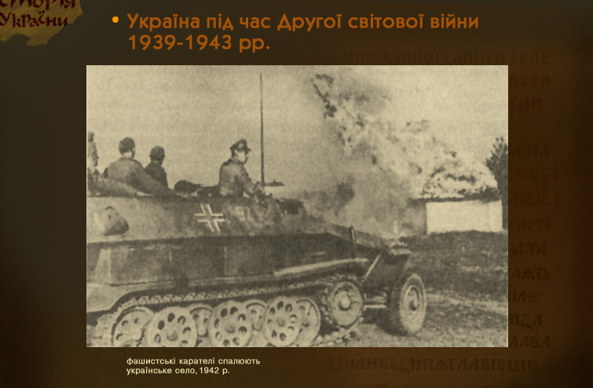

Slide 11
К середине августа 1941 г. немецкие войска захватили Галицию, Западную Волынь, Буковину, Бессарабию. 19 сентября фашисты взяли Киев, в октябре - Одессу и Харьков. До конца 1941 г. была оккупирована почти вся Украина.

Slide 12
во Львове 30 июня 1941 г. Украинское государство было быстро ликвидировано, а инициаторов принятия Акта о независимости Украины — С. Бандеру и Я. Стецько — были отправлены к концентрационному лагерю Заксенгаузен.
20 августа 1941 г. с значительной части республики, оккупированной немцами, был создан Райхскомисариат Украина во главе с фашистом Э. Кохом.

Slide 13
В оккупированном Киеве был создан Украинский Национальный Совет — политически-общественный центр под руководством ОУН. Действовали подпольные большевистские и националистические организации, польские партизанские отряды. Если деятельность советских партизан концентрировалась в основном на Левобережье, то вооруженные формирования ОУН, прежде всего Украинская повстанческая армия, действовали на местностях Западной Украины. В июле 1944 г. было создано Украинский главный освободительный совет. Большевики однако, усматривали в ОУН и УПА пособников Германии, своих врагов. По этой причине антинацистское сопротивление в Украине ослаблялось, его силы нередко тратились на братоубийственную борьбу между собой.

Slide 14
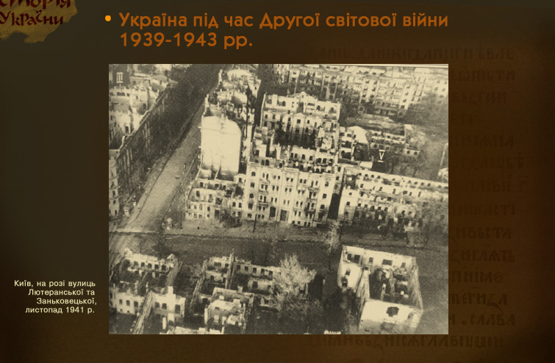
Киев периода ноября 1941 года

Slide 15
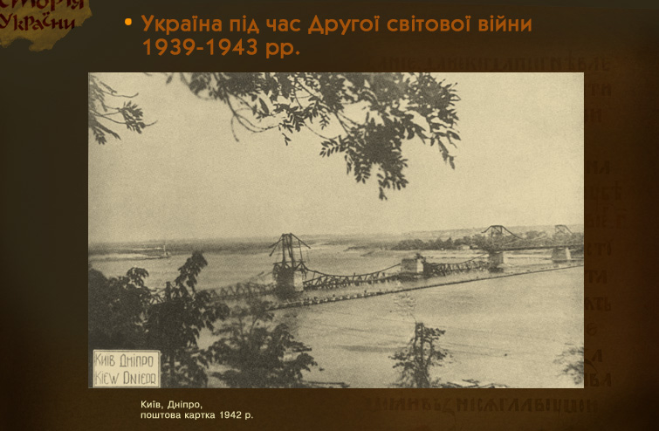
Мост через реку Днепр в годы войны

Slide 16
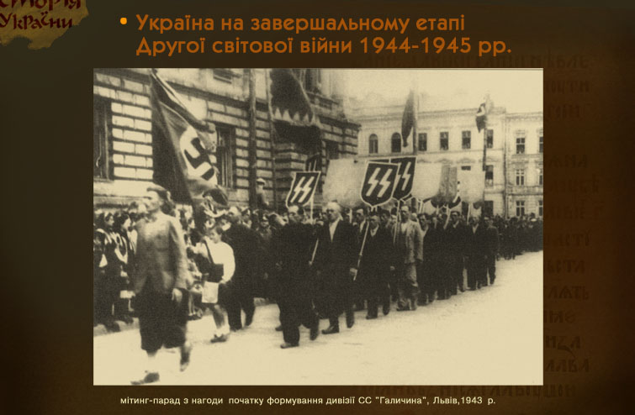
Парад сформированных частей дивизии СС «Галичина»

Slide 17
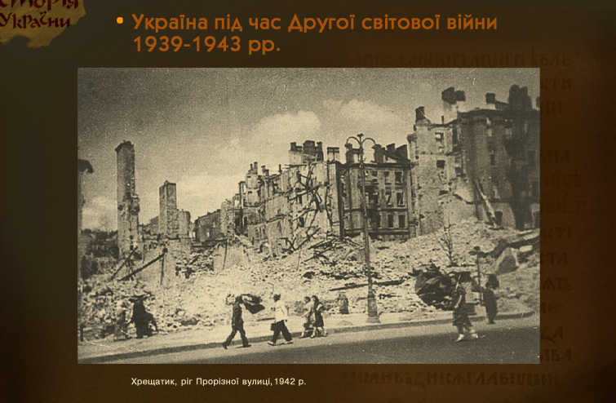
Крещатик 1941 – 1944 гг.

Slide 18
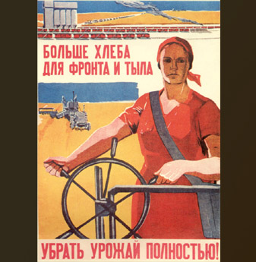
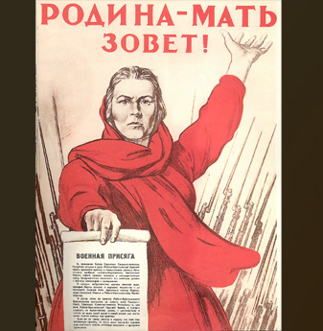

Slide 19
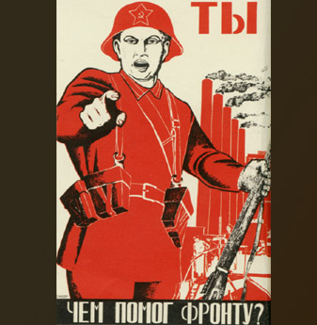
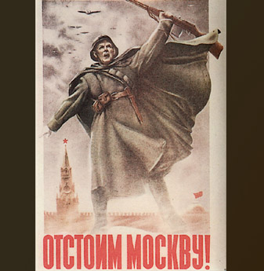

Slide 20
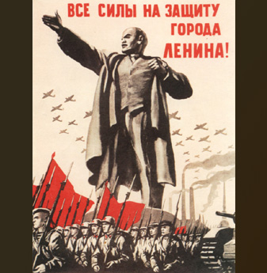
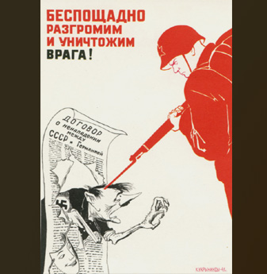

Slide 21
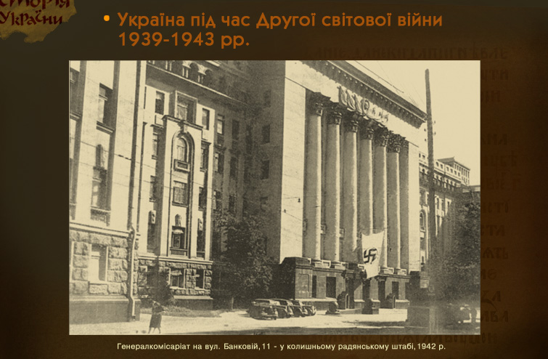
Генералкомисариат на улице Банковой, 11 в 1942 году

Slide 22
Разрушенная улица Киева в 1942 году

Slide 23
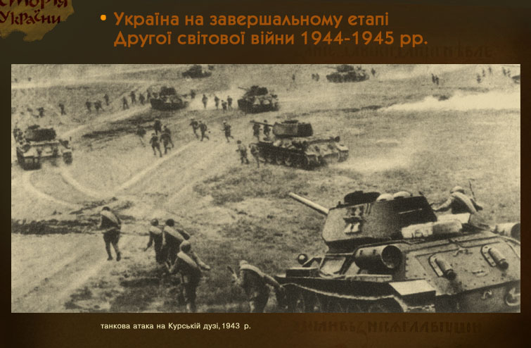
Фрагмент танковой атаки советскими войсками на Курской дуге в 1943 году

Slide 24
На протяжении лета-осени 1943 г. были освобождены Харьков, Чернигов, Полтава, в сентябре — Донбасс, а 6 ноября был освобождён Киев. Победное форсирование Днепра завершало коренной перелом в войне.

Slide 25
1944 г. стал годом окончательного освобождения украинских земель от немецко-фашистских захватчиков. В феврале 1944 г. в районе г. Корсунь-Шевченково была ликвидирована большая группа немецких войск. 26 марта советские войска вышли на государственную границу с Румынией. После того как в первой половине мая 1944 г. был освобождён Крым, основные усилия сконцентрировались на западном направлении. Под Бродами было разбито восемь немецких дивизий, в том числе дивизия СС «Галичина». Были освобождены Львов, Станислав (Ивано-Франковск), Ужгород, Тернополь.

Slide 26
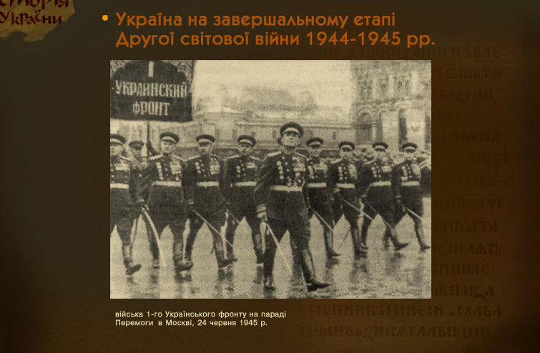
Парад на Красной площади в Москве
24 июня 1945 года

Slide 27
Составной частью всеукраинского движения сопротивления нацистам были действия Украинской повстанческой армии. Только осенью 1944 г. УПА осуществила 800 рейдов. После того как по Западной Украине прошли советские войска, УПА организовала ряд акций с целью воспрепятствовать мобилизации и депортации украинского населения. Тогда же с тактических соображений немцы освободили с концлагеря С. Бандеру, Я. Стецько, А. Мельника. Однако своей цели они не достигли: ОУН и УПА не отказались от борьбы на два фронта - и против большевиков, и против нацистов.

Slide 28
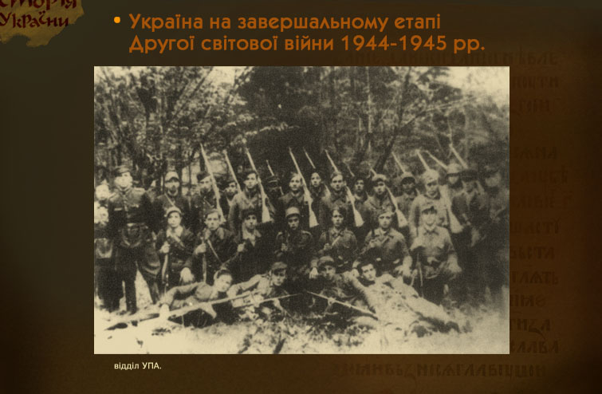
Фотография военной группы УПА

Slide 29
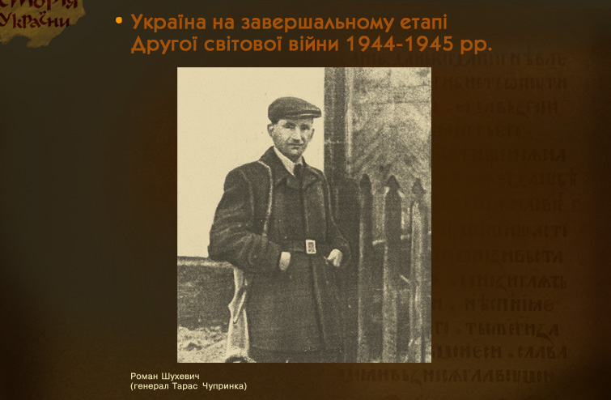
Командир военного подразделения УПА генерал Роман Шухевич

